Slide 1
Лекция 5.
Методы измерения физических величин
Измерение давления.
к.ф.-м.н. Соколов Андрей Валерьевич

Slide 2
Программа курса.
Основные определения. Система единиц.
Система едениц СИ и фундаментальные физические константы. Универсальные постоянные и естественные системы единиц. Производные единицы и стандарты. Физические пределы точности измерений.
Методы измерения термодинамических величин.
Электромагнитные измерения. Стандарты частоты.
Радиоспектроскопия (эффект Зеемана), ЯМР, томография.
Фундаментальные шумы в измерительных устройствах. Тепловой шум. Формула Найквиста. Теорема Каллена-Вельтона. Дробовой шум в электронных и оптических приборах.
http://binp.lms-service.ru/course/view.php?id=27

Slide 3
Программа курса.
Квантовые эффекты в физических измерениях
Квантовые эталоны единиц физических величин. Эффект Джозефсона и сверхпроводящие квантовые интерферометры.
Диагностика плазмы.

Slide 4
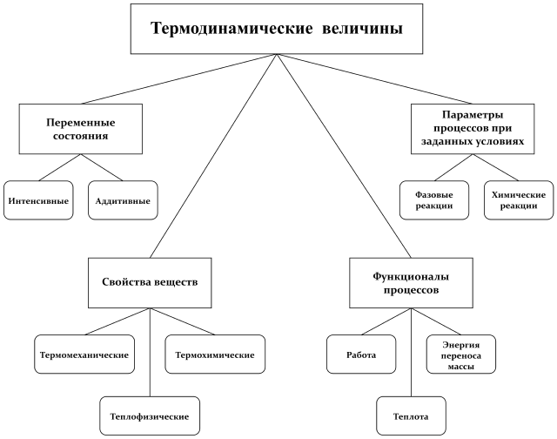
Классификация термодинамических величин (Лекция 3)

Slide 5
Переменные состояния (Лекция 3)
Под состоянием термодинамической системы понимают совокупность её свойств.
К переменным состояния относятся, например,
температура,
давление,
концентрации составляющих систему веществ,
объём,
массы составляющих систему веществ,
химические потенциалы составляющих веществ (µ),
энтропия (S),
термодинамические потенциалы (U, H, F, G)
характеристические функции.

Slide 6
Давление
Давле́ние — это физическая величина, численно равная силе, действующей на единицу площади поверхности перпендикулярно этой поверхности. В данной точке давление определяется как отношение нормальной составляющей силы, действующей на данную поверхность к её площади. =
В тер­мо­ди­на­ми­ке давление определяется как тер­мо­ди­на­мический па­ра­метр P, оп­ре­де­ляю­щий эле­мен­тар­ную ра­бо­ту dW=pdV, со­вер­шае­мую сис­те­мой при мед­лен­ном (ква­зи­ста­ти­че­ском) из­ме­не­нии её объ­ё­ма V, вы­зы­вае­мом пе­ре­ме­ще­ни­ем внеш­них тел.
В ста­ти­стической фи­зи­ке давление оп­ре­де­ля­ет­ся как про­из­вод­ная от средней энер­гии E по объ­ё­му при по­сто­ян­ной эн­тро­пии S: P=-()_{S} или как про­из­вод­ная от сво­бод­ной энер­гии F по объ­ё­му при по­сто­ян­ной темп-ре T: P =-()_{T}. За­ви­си­мость P от T и V да­ёт­ся урав­не­ни­ем со­стоя­ния. В рав­но­вес­ном со­стоя­нии P≥0, од­на­ко воз­мож­ны ме­та­ста­биль­ные со­стоя­ния с P<0.

Slide 7
Классификация приборов давления
Манометры – для измерения избыточного давления.
Вакуумметры – для измерения вакуумметрического давления (вакуума).
Мановакуумметры – для измерения вакуумметрического и избыточного давлений.
Барометры – для измерения атмосферного давления.
Баровакуумметры – для измерения абсолютного давления.
Дифференциальные манометры – для измерения разности давлений.

Slide 8
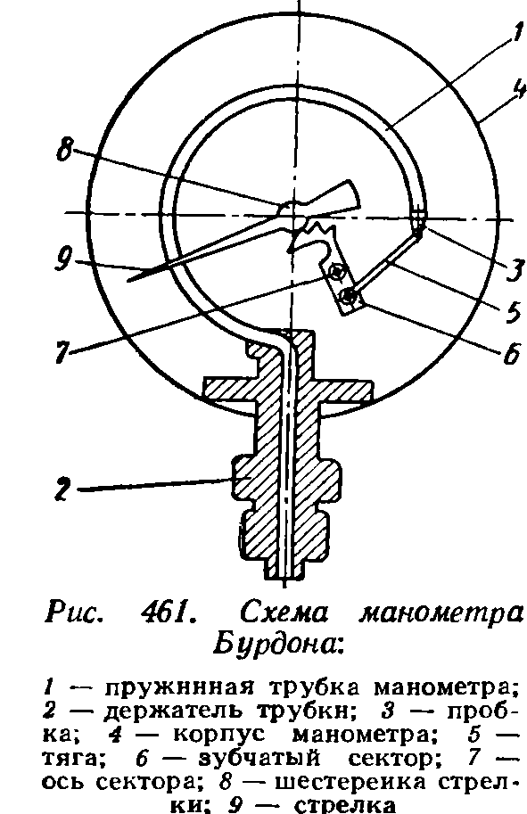
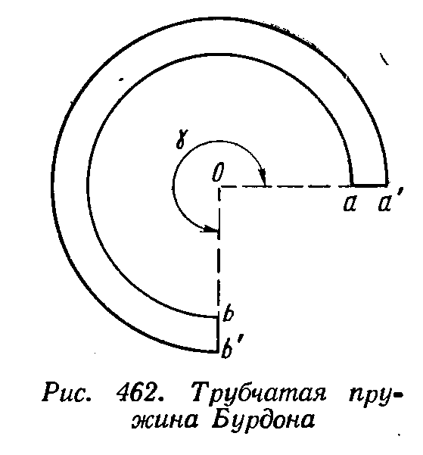
Манометр Бурдона
b
γ, где b – малая ось эллипса сечения трубки, а γ - начальный угол закрутки пружины.

Slide 9
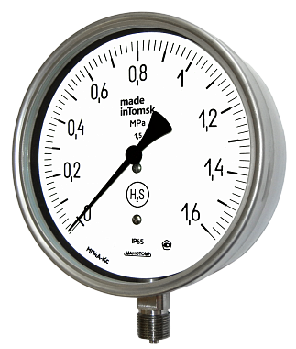
Механический манометр
Единица измерения
Класс точности
Рабочая среда

Slide 10
Класс точности манометра
Класс точности— это допустимый процент погрешности измерения от шкалы измерения. Это значение на всех манометрах находится на циферблате и обозначается одной из цифр стандартного ряда классов точности.
Стандартный ряд классов точности для манометров, производимых в России: 4, 2.5, 1.5, 1, 0.6, 0.4, 0.25, 0.15.
Пример: Если у Вас манометр на 10 кгс/см² классом точности 1.5. Это значит, что допустимая погрешность манометра 1.5% от шкалы измерения, т. е. 0.15 кгс/см².

Slide 11
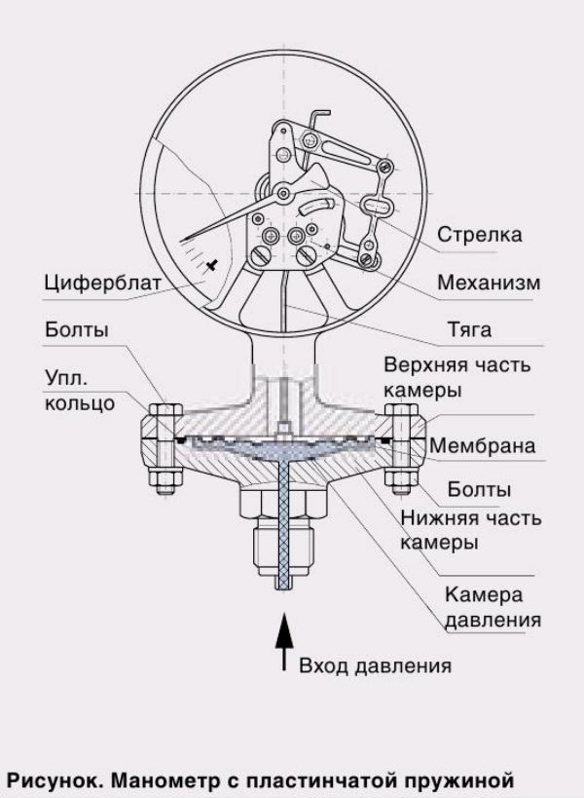
Манометры с пластинчатой пружиной
Пластинчатые пружины представляют собой тонкие гофрированные мембраны кругообразной формы, которые зажимаются или привариваются по краю между двумя фланцами и вступают в соприкосновение с измеряемой средой только с одной стороны. Вызванный в результате такого соприкосновения прогиб пропорционален величине давления. Движение передается посредством стрелочного механизма на шкалу.
В результате кольцеобразного крепления пластинчатые пружины менее восприимчивы к вибрациям по сравнению с трубчатыми пружинами, однако погрешность показаний при изменениях температуры у них больше.

Slide 12
Жидкостные манометры
U – образные. Основа конструкции - сообщающиеся сосуды, в которых определение давления осуществляется по одному или сразу нескольким уровням жидкости. Одна часть трубки соединяется с трубопроводной системой для проведения измерения. В то же время другой конец может быть герметически запаян или иметь свободное сообщение с атмосферой.
Чашечные. Однотрубный жидкостный манометр похожий на классический U-образных приборов, но вместо второй трубки здесь применяется широкий резервуар, площадь которого в сотни раз больше площади сечения основной трубки.
Кольцевые. В устройствах данного типа столб жидкости заключен в кольцевом канале. При изменении давления происходит перемещение центра тяжести, что в свою очередь приводит к перемещению стрелки указателя. Эти манометры привлекают высокой точностью результатов, которые не зависят от плотности жидкости и газовой среды на ней.
Жидкостно-поршневые. Измеряемое давление вытесняет сторонний шток и уравновешивает его положение калиброванными грузами. Подобрав оптимальные параметры массы штока с грузами, удается обеспечить его выталкивание на величину, пропорциональную к измеряемому давлению.

Slide 13
Применение жидкостных манометров
Небольшие избыточные давления (до 500 кПа).
Разность давлений.
Атмосферное давление.
Разрежение (до 10⁻⁶ мм. рт. ст.).
Поверка контрольно-измерительных приборов: тягомеров, напоромеров, вакуумметров барометров, дифманометров и некоторых типов манометров.

Slide 14
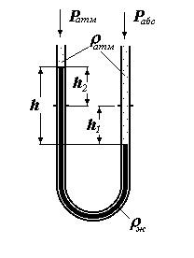
Принцип действия жидкостного манометра
Для открытого манометра:
Для отпаяного (закрытого) манометра:

Slide 15
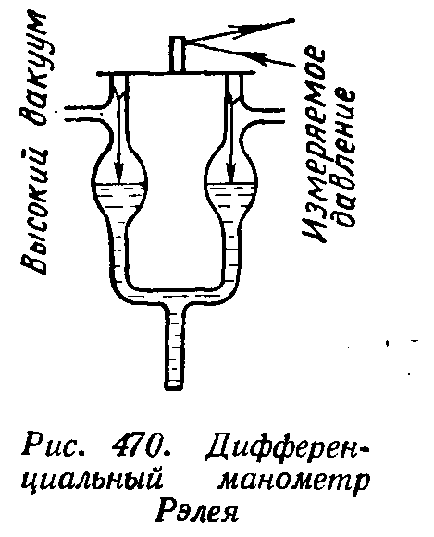
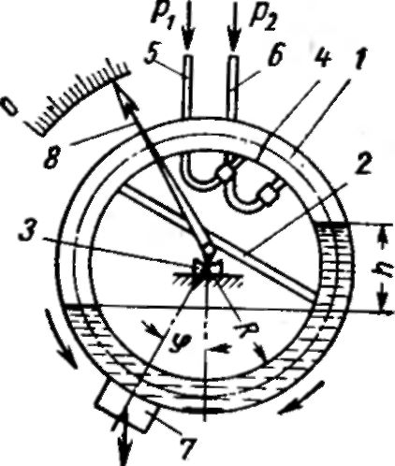
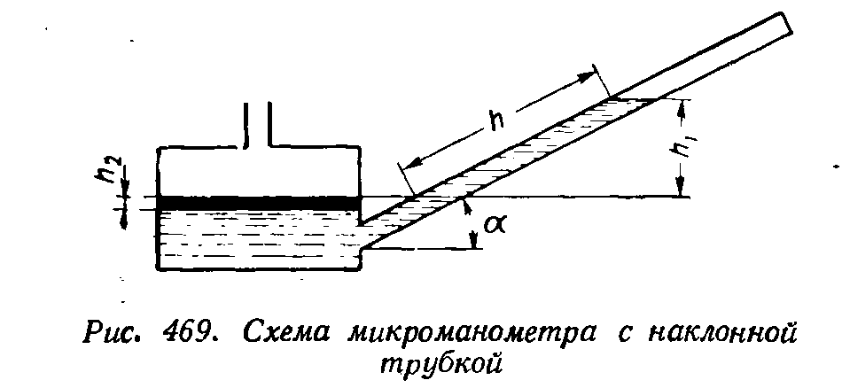
Типы жидкостных манометров

Slide 16
Преимущества жидкостных манометров
Высокая точность измерений (до 1 мкм.рт.ст.). Приборы с низким уровнем погрешности могут использоваться в качестве образцовых для поверки различного контрольно-измерительного оборудования.
Простота использования. Инструкция по использованию прибора является предельно простой и не содержит каких-либо сложных или специфических действий.
Невысокая стоимость. Цена жидкостных манометров значительно ниже по сравнению с другими типами оборудования.
Быстрый монтаж. Подключение к целевым трубопроводам производится с помощью подводящих устройств. Осуществление монтажа/демонтажа не требует специального оборудования.

Slide 17
Недостатки жидкостных манометров
Резкий скачок давления может привести к выбросу рабочей жидкости.
Возможность автоматической фиксации и передачи результатов измерений не предусмотрена.
Внутреннее устройство жидкостных манометров определяет их повышенную хрупкость.
Приборы характеризуются достаточно узким диапазоном измерений.
Корректность измерений может быть нарушена некачественной очисткой внутренних поверхностей трубок.

Slide 18
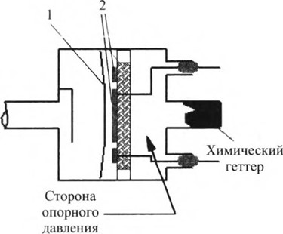
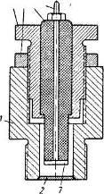
Емкостные манометры
Емкостный манометр представляет собой тонкую металлическую мембрану, прогибающуюся под действием разности давлений, которая одновременно является одной из обкладок электрического конденсатора. В качестве второй обкладки используется металлический диск, который может быть установлен на различном расстоянии от мембраны.
Позволяет измерять давление в диапазоне 10⁻⁵÷50 атм.

Slide 19
Преимущества и недостатки ёмкостных манометров
Малая инерционность
Компактные
Возможность дистанционного измерения давления
Влияние паразитных емкостей
Подвержены влиянию внешних электрических полей
Показания зависят от температуры

Slide 20
Теплоэлектрические приборы
Принцип действия теплоэлектрических манометров основан на изменении теплопроводности газа в зависимости от давления в области весьма низких давлений. Мерой давления является изменение температуры нити накала, на которую подаётся постоянная электрическая мощность либо изменение мощности при постоянной температуре. Нить помещена в специальный баллон, соединённый с вакуумной системой. Тепло от нагретой нити передаётся к стенкам баллона теплопроводностью, причём скорость отвода тепла от нити при давлениях меньше 1 мм рт. ст. зависит от давления внутри баллона.
Диапазон измерения 10⁻³ мм.рт.ст. – 100 мм. рт. ст

Slide 21
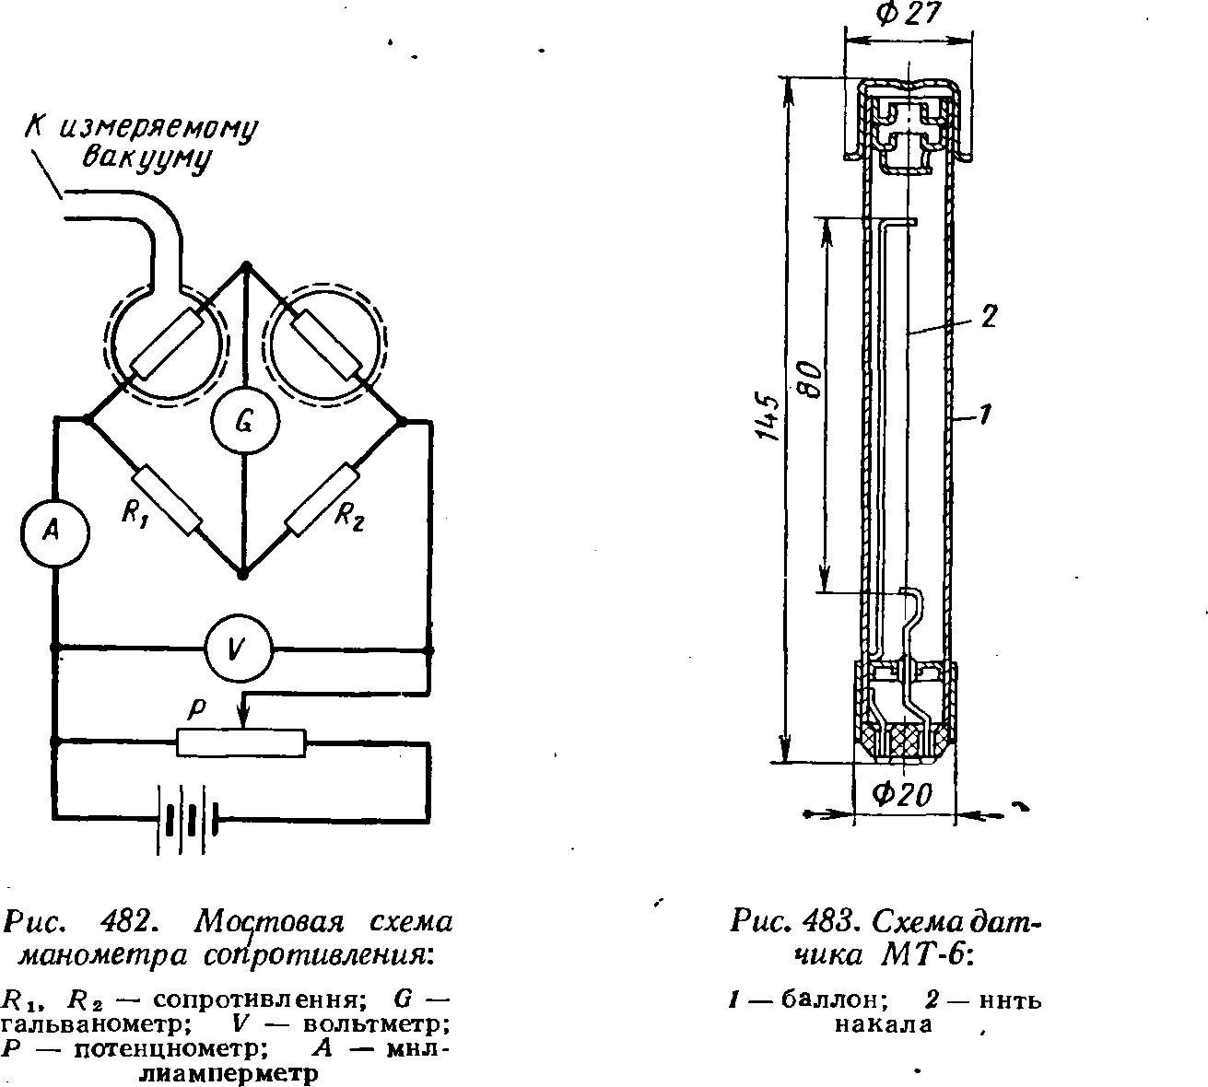
Теплоэлектрические приборы

Slide 22
Термопарные манометры
В измерительном баллоне термопарного манометра кроме нити накала размещена термопара, припаянная своим спаем к нити. При неизменном токе накала с изменением давления меняются температура нити и соответственно термо-электродвижущая сила, создаваемая термопарой.
Диапазон измерений 10⁻³ мм.рт.ст. – 10 мм. рт. Ст
Точность выше, чем у теплоэлектрического.

Slide 23
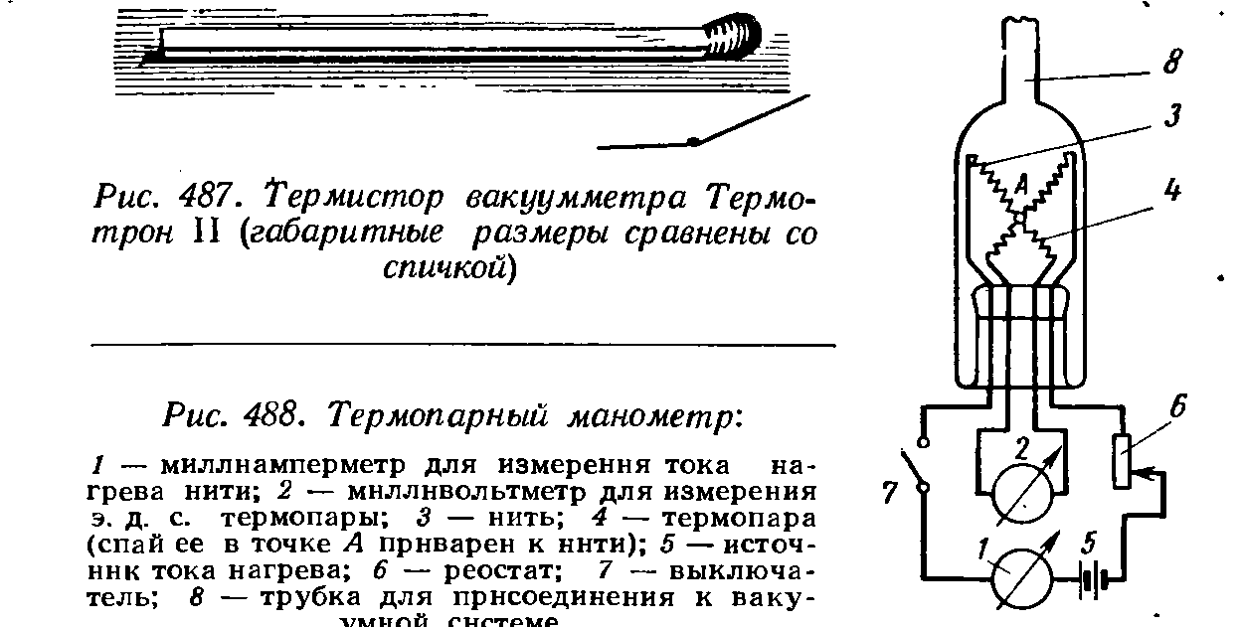
Термопарные манометры

Slide 24
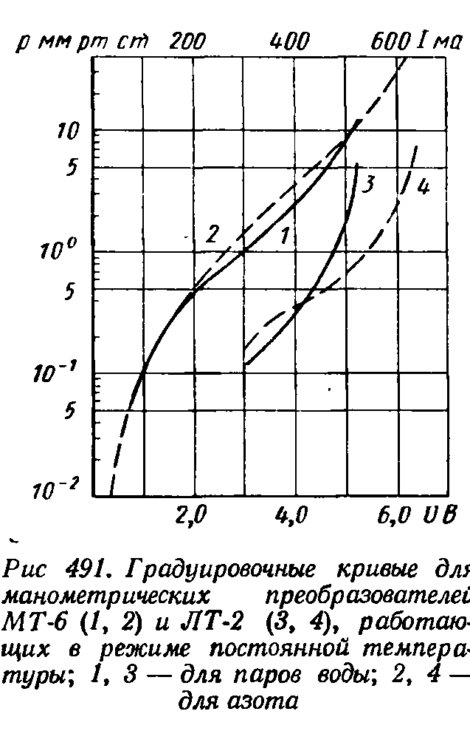
Термопарные манометры

Slide 25
Ионизационный манометр
Если в разреженном газе создать поток электронов, то произойдет ионизация газа, и между двумя электродами, к которым подведено электрическое напряжение, возникнет ионный ток. Сила ионного тока при прочих равных условиях пропорциональна плотности газа, а, следовательно, при определенной температуре пропорциональна его давлению.
Для достижения нужной степени ионизации газа необходимо создать достаточный поток электронов. Эта задача по-разному решена в ионизационных манометрах различных типов. Все манометры делят на три основные группы: электронные с горячим катодом, радиоактивные или радиоизотопные и магнитные электроразрядные с холодным катодом.
I=JpI_{e}, где J – чувствительность ионизационного манометра, p – давление, I_{e} – ток электронов. Если ускоряющее напряжение превышает ионизационный потенциал данного газа и остается постоянным, то электронный ток I_{e} в приборе будет постоянным.

Slide 26
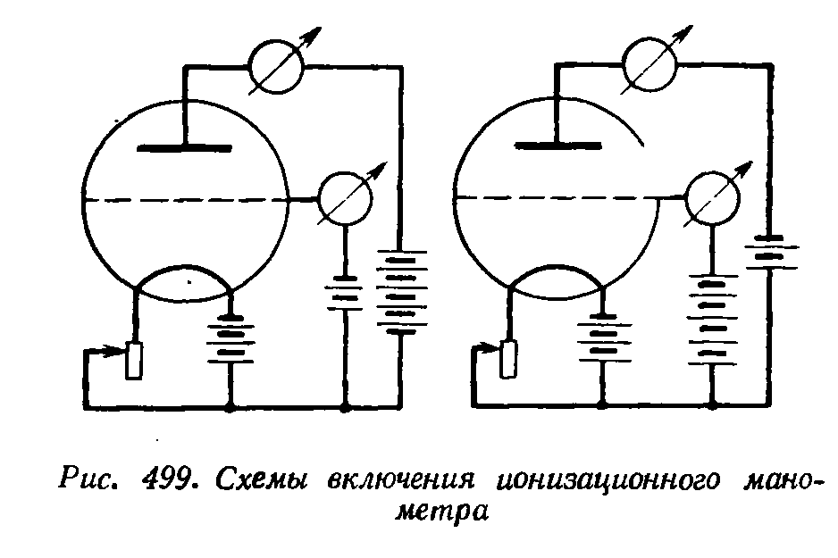
Электронный манометр с горячим катодом
Слева: анод является ускорителем электронов и имеет положительный потенциал, сетка — коллектор ионов — имеет отрицательный потенциал по отношению к катоду. Справа: сетка служит ускорителем электронов и имеет положительный потенциал, а анод является коллектором ионов с отрицательным потенциалом.

Slide 27
Электронный манометр с горячим катодом
Манометр, работающий с положительным напряжением на сетке, более чувствителен, так как здесь электроны совершают колебания около сетки и проходят значительно больший путь, чем в первой схеме.

Slide 28
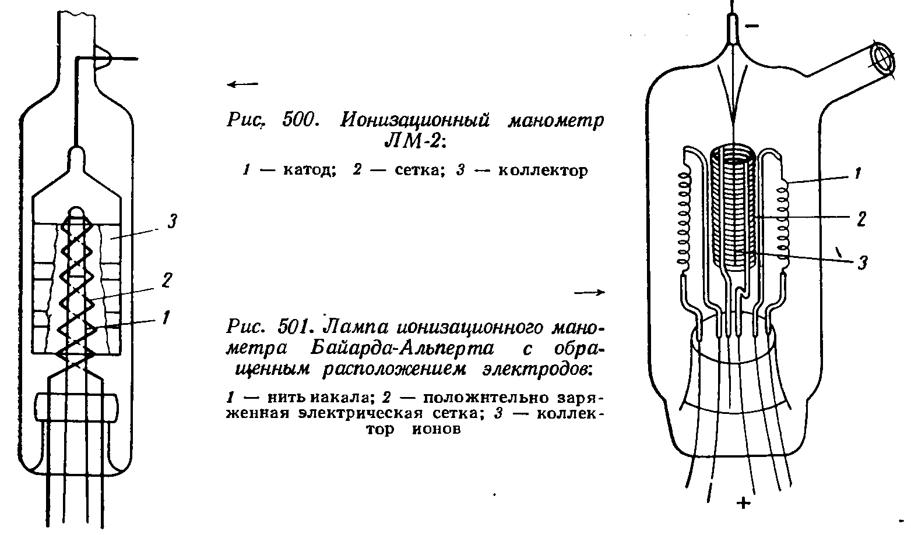
Обращённый ионизационный манометр
При давлениях ниже 10⁻⁷ мм рт. ст. ионный ток весьма мал, а ускоряющий электрод под влиянием бомбардировки электронами испускает мягкие рентгеновские лучи. Попадая на коллектор, они вызывают эмиссию электронов, которые при движении к ускоряющему электроду создают в цепи коллектора ток того же направления, что и ионный ток. Это явление затемняет основной эффект и препятствует измерению очень низких давлений. Для измерения давлений ниже 10⁻⁷ мм рт. ст. предложен манометр с обращенным расположением электродов (рис. 501), в котором два вольфрамовых катода помещены вне ускоряющего электрода.

Slide 29
Электронный манометр с горячим катодом
К недостаткам ионизационного манометра следует отнести то, что при повышении давления выше 10⁻³ мм рт. ст. в манометре возрастает сила ионного тока и накалённая нить катода быстро перегорает. Одновременно материал катода окисляется кислородом воздуха. При внезапном повышении давления возникающий между анодом и катодом разряд расплавляет катод.
Достоинством электронного манометра с горячим катодом является возможность измерения давления до 10⁻¹⁰ Торр

Slide 30
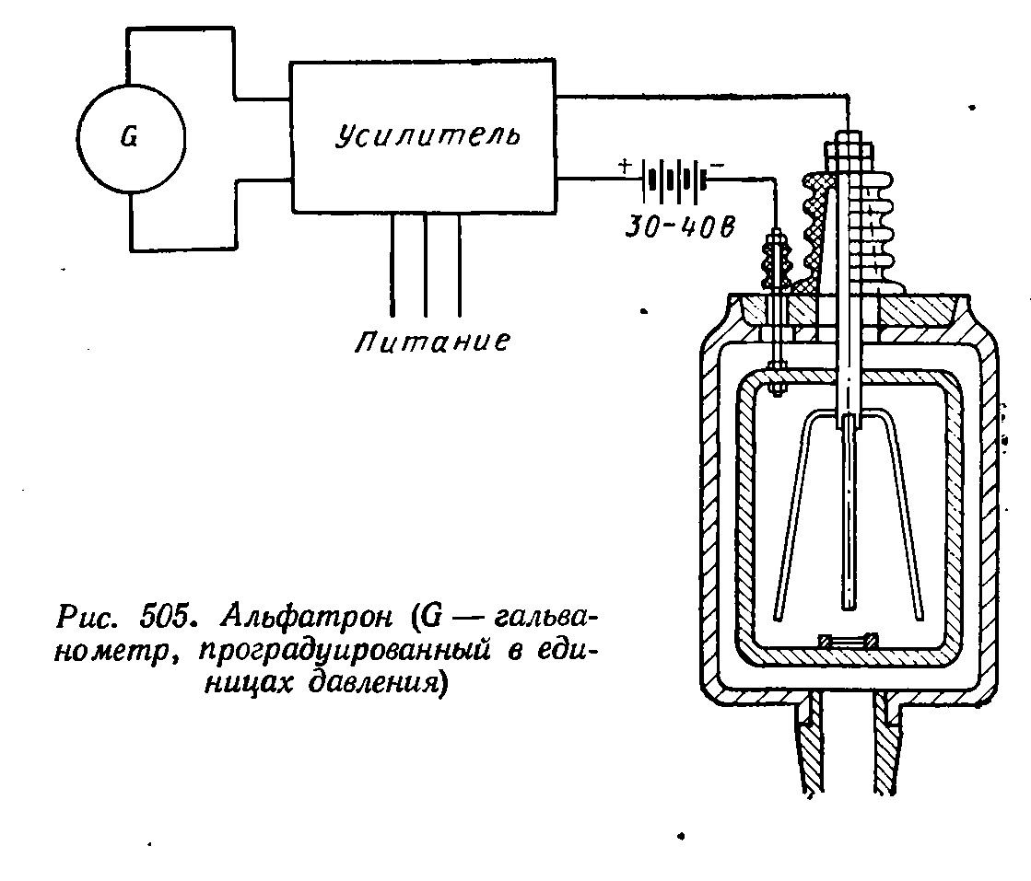
Радиоизотопный ионизационный манометр
Радиоизотопные вакуумметры предназначены для измерения давления газов от 760 до 10⁻⁴ мм рт. ст.

Slide 31
Магнитный электроразрядный манометр
Между холодными электродами, к которым приложено электрическое напряжение, образуется тлеющий газовый разряд, и величина разрядного тока служит мерой давления. Пределы измерения 1—10⁻⁷ мм рт. ст. Чтобы поддержать самостоятельный газовый разряд при давлениях ниже 1O⁻³ мм рт. ст., необходимо увеличить путь электрона между катодом и анодом, что достигается наложением дополнительного магнитного поля. Если магнитное поле приложено перпендикулярно плоскости катода, то электрон движется по спирали, длина его пути значительно возрастет, а следовательно, возрастет степень ионизации газа внутри манометра, благодаря чему газовый разряд может сохраняться вплоть до 10⁻⁷ мм рт. ст.

Slide 32
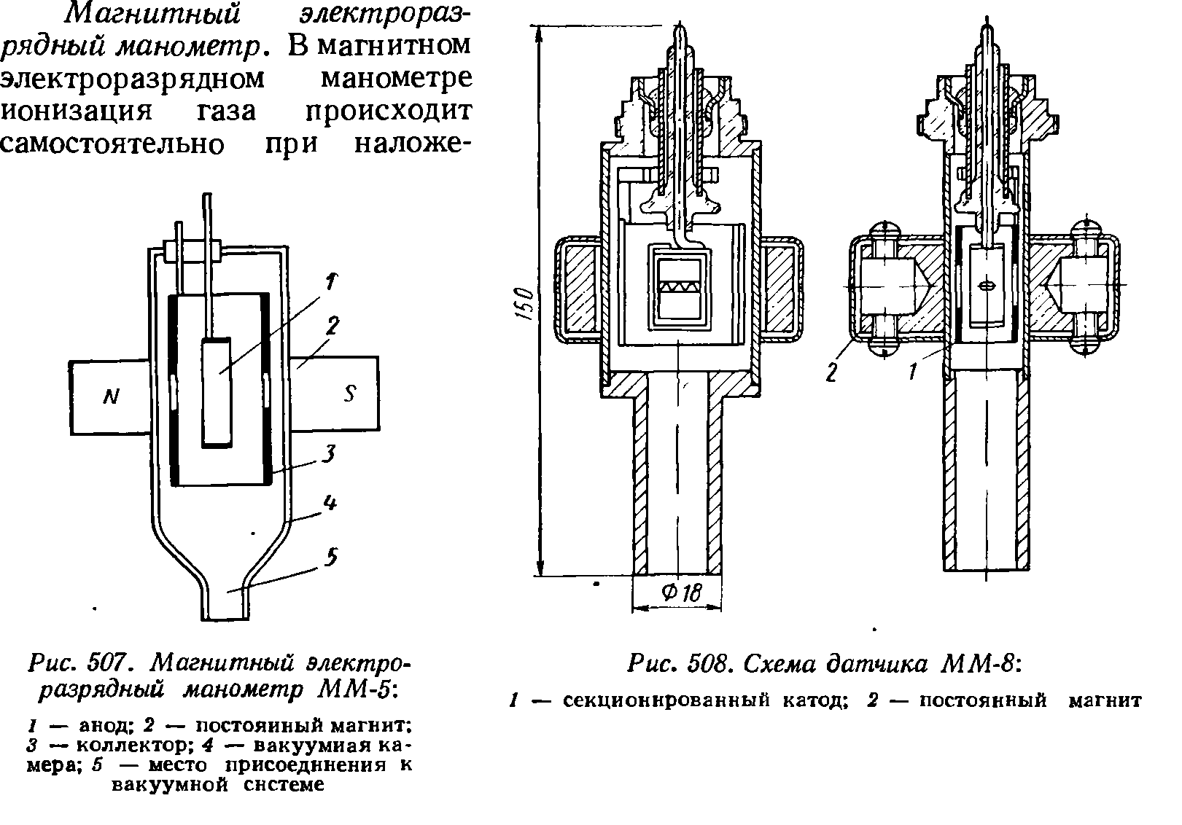
Магнитный электроразрядный манометр

Slide 33
Магнитный электроразрядный манометр
Преимущество магнитного электроразрядного манометра состоит в том, что он не имеет накаленного катода. Благодаря этому он более надежен в эксплуатации, чем ионизационный манометр, и менее чувствителен к повышению давления по сравнению с манометром с горячим катодом. Важно и то, что его можно применять в качестве реле для автоматического управления процессами, происходящими в вакуумной системе.

